Slide 1
LÀM QUEN VỚI KHỐI LƯỢNG, DUNG TÍCH
CHỦ ĐỀ 3
BÀI 15
KI - LO - GAM

Slide 3
Nặng hơn, nhẹ hơn

Slide 4
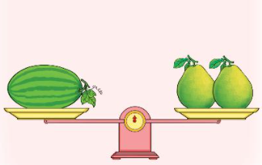
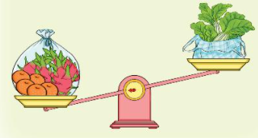
Nặng hơn, nhẹ hơn
a)
Túi quả nặng hơn túi rau.
Túi rau nhẹ hơn túi quả.
b)
Quả dưa hấu nặng bằng 2 quả bưởi.

Slide 6
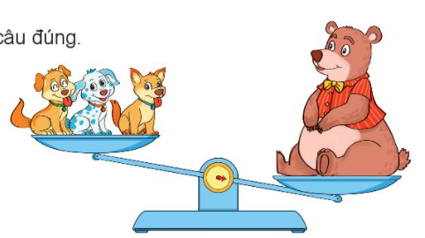
1
Quan sát tranh rồi chọn câu đúng.
A. Con gấu nặng hơn 3 con chó.
B. Con gấu nhẹ hơn 3 con chó.
C. Con gấu nặng bằng 3 con chó.

Slide 7
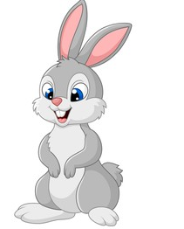
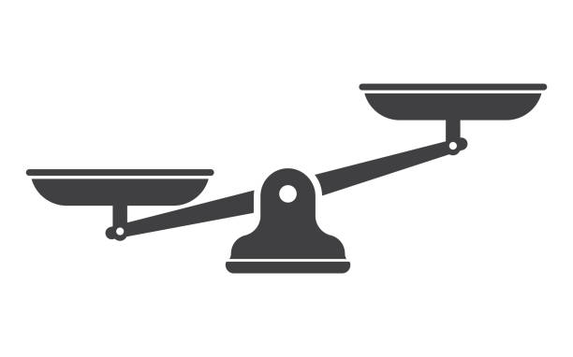
2
Quan sát tranh rồi trả lời câu hỏi.
Mèo và chó, con nào nặng hơn?
Mèo và thỏ, con nào nặng hơn?
Mèo, chó và thỏ, con nào nặng nhất, con nào nhẹ nhất?
➔ Con chó nặng hơn con mèo.
➔ Con mèo nặng hơn con thỏ.
➔ Con chó nặng nhất. Con thỏ nhẹ nhất.

Slide 8
3
Quan sát tranh rồi trả lời câu hỏi.
Quả cam nặng bằng mấy quả chanh?
Quả táo nặng bằng mấy quả chanh?
Quả bưởi nặng bằng mấy quả chanh?
➔ Quả cam nặng bằng 4 quả chanh.
➔ Quả táo nặng bằng 3 quả chanh.
➔ Quả bưởi nặng bằng 7 quả chanh.

Slide 10
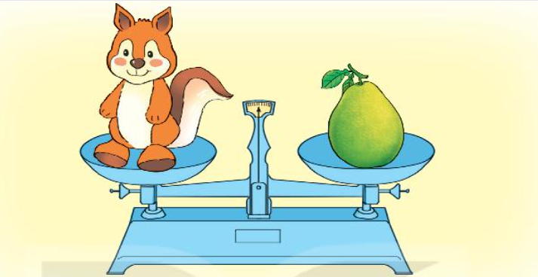
Ki – lô – gam
Con sóc cân nặng bằng 1 quả bưởi.

Slide 11
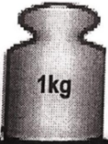
Ki – lô – gam
Đây là quả cân 1 ki – lô – gam:
Ki – lô – gam viết tắt là kg.
Hộp sữa cân nặng 1 kg.
Túi gạo cân nặng 2 kg.

Slide 13
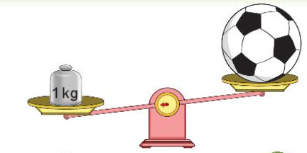
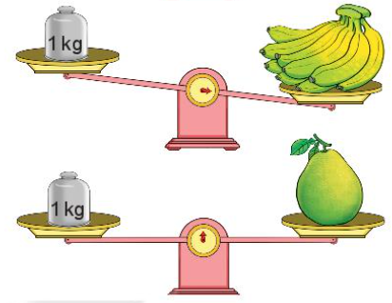
1
Đ, S ?
Quả bóng nhẹ hơn 1 kg.
Nải chuối nặng hơn 1 kg.
Quả bưởi cân nặng 1 kg.
Quả bóng nặng bằng quả bưởi.
Nải chuối nặng hơn quả bưởi.
?
Đ
?
Đ
?
Đ
?
S
?
Đ

Slide 14
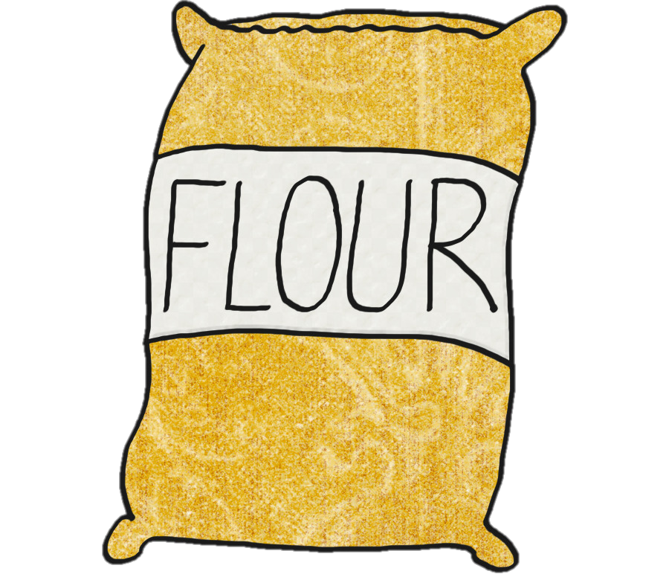
2
Đọc cân nặng của mỗi quả hoặc đồ vật dưới đây.
2 kg
3 kg
5 kg
10 kg
1 kg

Slide 15
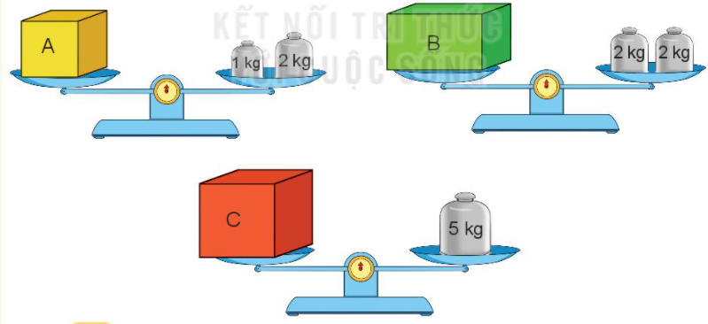
3
Quan sát tranh rồi trả lời câu hỏi
Số?
Hộp A cân nặng kg.
Hộp B cân nặng kg.
Hộp C cân nặng kg.
?
3
?
4
b) Hộp nào nặng nhất?
Hộp nào nhẹ nhất?
Hộp C
Hộp A
?
5

Slide 17
1
Tính (theo mẫu).
Mẫu:
5 kg + 4 kg = 9 kg 10 kg – 3 kg = 7 kg
12 kg + 23 kg
45 kg + 20 kg
9 kg + 7 kg
12 kg + 23 kg = 35 kg
45 kg + 20 kg = 65 kg
9 kg + 7 kg = 16 kg
13 kg – 9 kg
60 kg – 40 kg
42 kg – 30 kg
13 kg – 9 kg = 4 kg
60 kg – 40 kg = 20 kg
42 kg – 30 kg = 12 kg

Slide 18
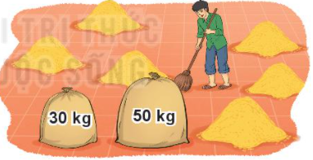
2
Số?
Con ngỗng cân nặng kg.
b) Con gà cân nặng kg.
?
7
?
3
Tìm tổng số ki – lô – gam thóc của hai bao thóc.
3
➔ Số ki – lô – gam thóc của hai bao thóc là: 80 kg.

Slide 19
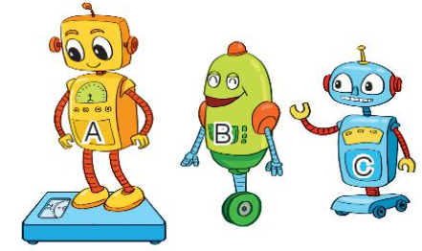
Ba chú rô – bốt rủ nhau đi cân. Rô – bốt A cân nặng 32 kg, rô – bốt B nặng hơn rô – bốt A là 2 kg, rô – bốt C nhẹ hơn rô – bốt A là 2 kg. Hỏi:
Rô – bốt B cân nặng bao nhiêu ki – lô – gam?
Rô – bốt C cân nặng bao nhiêu ki – lô – gam?
4
Rô – bốt B nặng số ki – lô – gam là:
32kg + 2kg = 34kg
32 kg
34 kg
30 kg
Rô – bốt C nặng số ki – lô – gam là:
32kg – 2kg = 30kg

